Slide 1
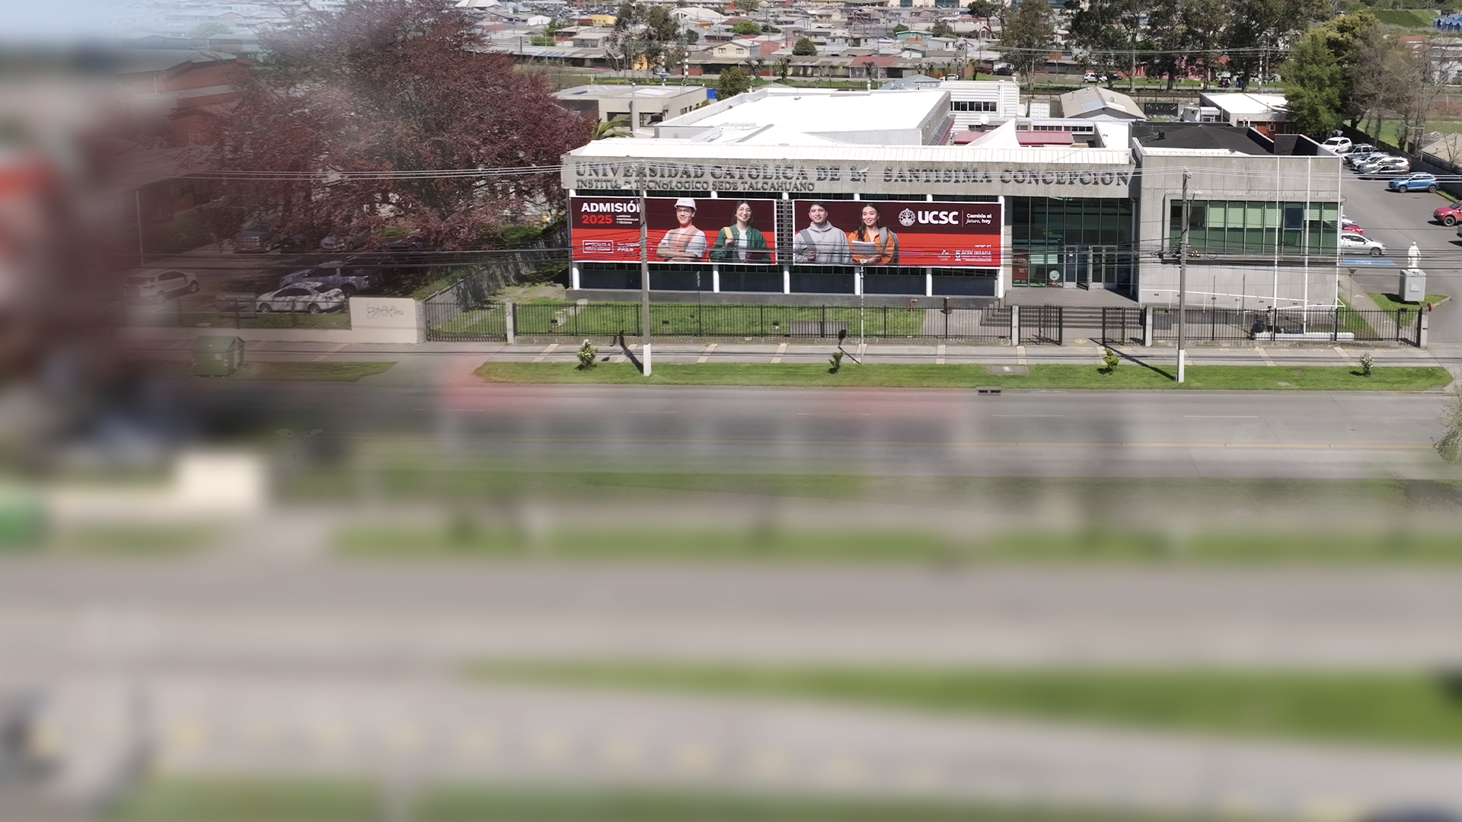

AulaSync: módulo de soporte
Informe de avance
Instituto Tecnológico · Sede Talcahuano

Slide 2
Contexto y necesidad
Contexto institucional
Necesidad atendida
AulaSync es una plataforma web pensada para instituciones educativas.
Ayuda a organizar salas, reservas, horarios académicos y asistencia.
Este proyecto se desarrolla en el entorno del Instituto Tecnológico UCSC, sede Talcahuano.
Quien solicita apoyo necesita saber qué ocurre con su ticket.
El equipo de soporte requiere revisar las solicitudes, responder y ver con claridad cuáles corresponden a cada sede.
Notes:
Fuentes: README.md, descripción de AulaSync; docs/INFORME_CALCULOS_DASHBOARD.md, identificación del Instituto Tecnológico UCSC y sede Talcahuano.

Slide 3

Solución planteada
Se mejoró el módulo de soporte para que pedir ayuda, seguirla y atenderla resulte más claro.
Consultar
Atender
Cuidar el acceso
Cada persona puede revisar sus propios tickets, conocer su estado y leer las respuestas.
El equipo puede buscar solicitudes, ver su distribución y dar seguimiento desde el sistema.
Las acciones de soporte respetan la sede correspondiente; cada persona mantiene acceso a sus propios tickets.
Notes:
Fuentes: app/Http/Controllers/SupportTicketController.php; resources/views/soporte/index.blade.php; resources/views/soporte/dashboard.blade.php.

Slide 4
Aporte personal: acceso y seguimiento
Permisos y sedes
Seguimiento del ticket
Agregué el rol Soporte y el permiso para atender solicitudes. Ajusté el acceso para que el equipo gestione solo tickets de su sede. Cada usuario puede seguir revisando sus propios tickets.
Añadí una ventana de detalle que muestra el estado, los pasos de avance, la descripción y las respuestas. También corregí su posición para que la barra superior no la cubra.
Notes:
Fuentes: database/seeders/RoleSeeder.php; app/Http/Controllers/SupportTicketController.php; resources/views/soporte/index.blade.php. El rol y permiso aparecen en el trabajo registrado en docs/BITACORA_SEMANAL_2026-09-21_2026-09-27.md.

Slide 5
Aporte personal: gráficos y filtros
Gráficos por estado
Filtros de uso directo
Incorporé gráficos circulares en la vista de solicitudes y en el panel de soporte. Muestran cantidades y porcentajes de tickets abiertos, en proceso y cerrados.
Los filtros de sede, estado y prioridad se aplican al seleccionarlos. La búsqueda se actualiza al terminar de escribir. En el panel de soporte, el gráfico y la lista se ajustan al filtro de sede.
Abiertos
En proceso
Cerrados
Notes:
Fuentes: resources/views/soporte/index.blade.php; resources/views/soporte/dashboard.blade.php; app/Http/Controllers/SupportTicketController.php.

Slide 6
Panel de soporte
Vista para el equipo
Acceso de prueba
Agregué una página de soporte y un acceso desde el menú. Permite revisar las solicitudes abiertas y en proceso, ver un resumen y filtrar por sede.
También dejé disponible una vista previa para revisar el panel. Si la persona todavía no tiene el rol Soporte, solo puede ver sus propias solicitudes. Corregí además el acceso directo para respetar los permisos y la sede.
Notes:
Fuentes: routes/web.php; resources/views/components/sidebar/content.blade.php; resources/views/soporte/dashboard.blade.php; app/Http/Controllers/SupportTicketController.php; database/seeders/RoleSeeder.php.

Slide 7
Ajustes y comprobación
Panel de clases
Comprobación realizada
Reorganicé los botones “Esta Semana”, “Este Mes” y “Hoy” para que tengan el mismo espacio y no se superpongan.
Revisé la sintaxis del controlador y compilé las vistas del sistema. No ejecuté pruebas automatizadas.
Resultado: una consulta más clara para usuarios y un seguimiento mejor organizado para soporte.
Notes:
Fuente: resources/views/partials/dashboard/status_clases_chart.blade.php. Comprobaciones ejecutadas: php -l al controlador y php artisan view:cache; no se corrió una suite de pruebas.

Slide 8

Gracias

